Slide 1
Narodowe święto 3 maja
Aleksandra Jaworska i Eliza Pawlowska

Slide 2
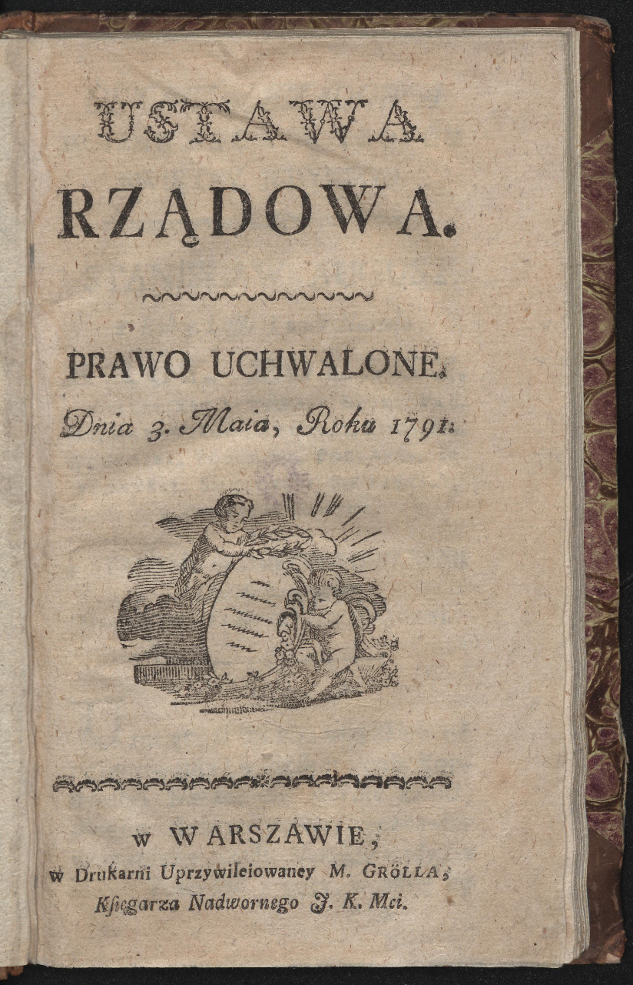
Konstytucja 3 maja - uchwalona 3 maja 1791 roku ustawa regulująca ustrój prawny Rzeczypospolitej Obojga Narodów. Powszechnie przyjmuje się, że Konstytucja 3 maja była pierwszą w Europie i drugą na świecie spisaną Konstytucja.

Slide 3
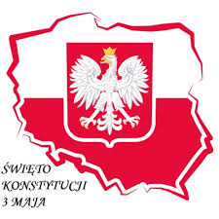
Historia:
3 maja 1791 roku Sejm Wielki, zwołany w październiku 1788 roku, uchwalił Konstytucję Rzeczypospolitej Obojga Narodów. Była pierwszą konstytucją w nowożytnej Europie i drugą -po amerykańskiej- na świecie. Konstytucja 3 Maja przekształcała państwo w monarchię konstytucyjną, wprowadzała zasadę trójpodziału władzy.

Slide 4
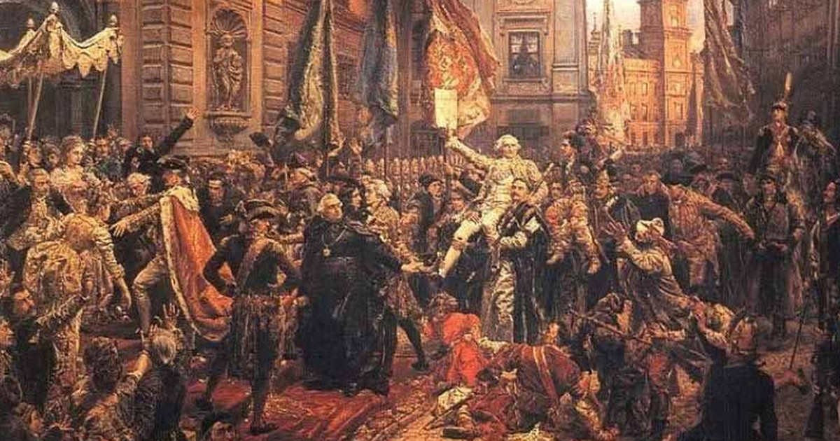
Konstytucję 3 Maja uchwalono w 19 lat po I rozbiorze. W wyniku rozbioru Rzeczpospolita utraciła blisko 35% terytorium i 30% ludności. Najcenniejsze z punktu widzenia gospodarczego ziemie Prus Królewskich, ale bez Gdańska i Torunia, zajęły Prusy.

Slide 5
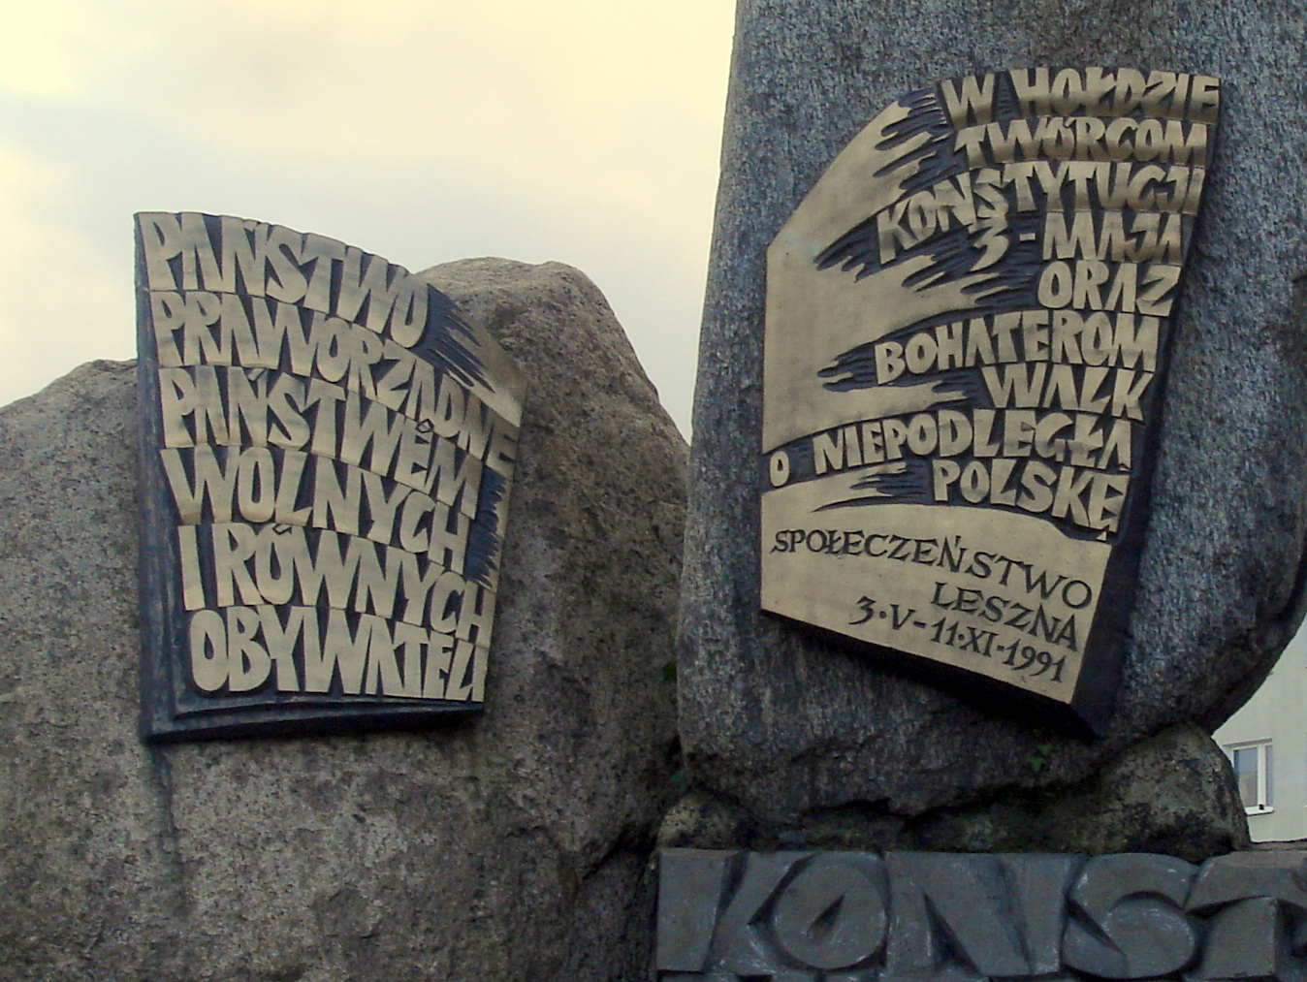
Odzyskanie niepodległości polski
Dzień później, 11 listopada, podpisano w Compiègne rozejm kończący I wojnę światową. Tego dnia formalnie Polska odzyskała swoją państwowość i jednocześnie w Warszawie Rada Regencyjna przekazała Józefowi Piłsudskiemu władzę wojskową.Zakończenie I wojny światowej nie oznaczało dla Polaków końca walk.Odzyskanie niepodległości było skutkiem I wojny światowej, o który zabiegali polscy patrioci swymi zabiegami militarnymi i dyplomatycznymi. II Rzeczpospolita była jednak solą w oku byłych zaborców. W 1939 roku Niemcy i Rosja ponownie podzieli się naszymi terenami. Powrót polskiej państwowości jest więc jedną z przyczyn II wojny światowej.

Slide 6
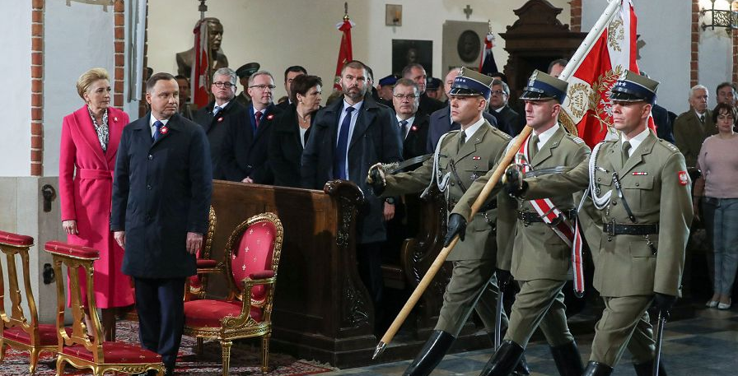

Slide 7
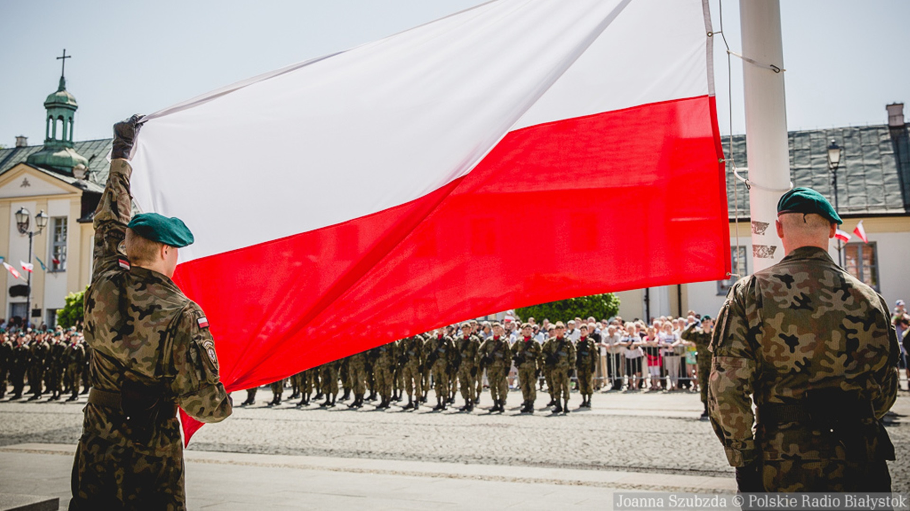
DziĘkujemy za uwagę!

